Slide 1
若手フォーラム 最終成果物について
令和4年度フード・コミュニケーション・プロジェクト(FCP)

Slide 2

最終成果物作成の際の注意事項
成果物の作成にあたり、基本的には各チームで自由にご議論・作成いただいて
結構ですが、下記の点にはご注意をお願いいたします。
不明点やご懸念事項があればお気軽に事務局までお問合せください。
☆発表時・発表資料 ※参加者・関係者限りの公開ですので、ご自由に作成ください
・ネガティブな意味合い・文脈で企業名及び団体名を出すことはおやめください。
・現状把握等の段階で数値やグラフなどのデータを使用する場合は出展を明記してください。
☆HP掲載資料
※皆様の作成した資料は、農林水産省FCPのHP内に、若手フォーラムの成果物として掲載いたします
・キャラクターやイラストの使用については、フリー素材を使用いただくか、もしくは使用したいキャラクターの
著作権を確認した上でご使用ください。
・資料を紙芝居等の形式で仕上げた場合は、資料を見た人が内容を理解できるよう台本をお付け
いただく、もしくはある程度セリフを入れ込んだ形にするなどの工夫をお願いいたします。
※HP掲載資料は発表資料と同一で構いませんが、上記の事項に当てはまる場合は修正・
もしくは別途作成をお願いいたします。
【ご参考】 資料作成の際に必要に応じてご利用ください
◆調べものに役立つ情報がまとまっています 国立国会図書館リサーチ・ナビ https://rnavi.ndl.go.jp/jp/index.html
◆様々なジャンルの統計データが掲載されています 総務省統計局HP https://www.stat.go.jp/
◆かわいいフリー素材がたくさんあります いらすとや https://www.irasutoya.com/
◆過年度のフォーラム参加者の資料
2021年若手フォーラム成果物 https://www.maff.go.jp/j/shokusan/fcp/whats_fcp/study_2021.html

Slide 3
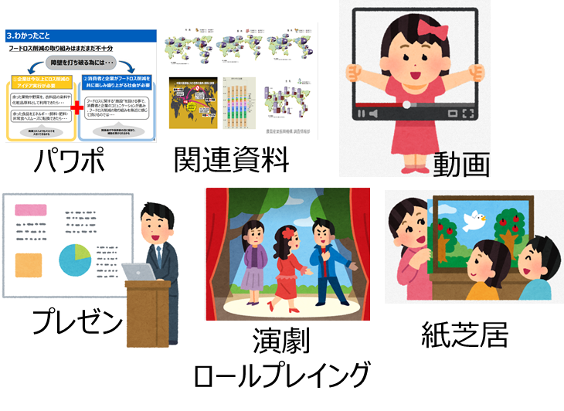
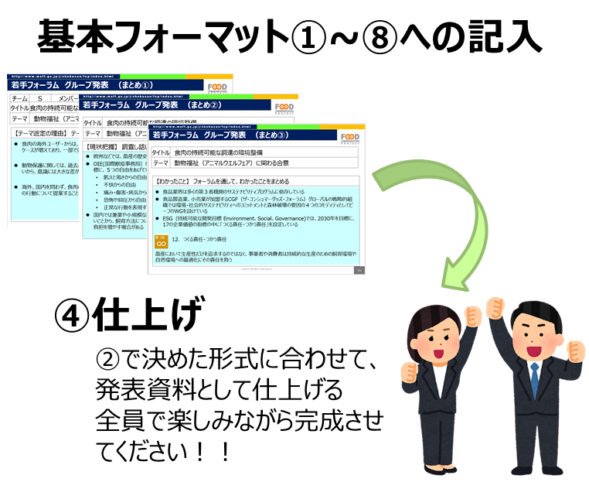
若手フォーラム 最終成果物（チーム成果物）作成手順
1.タイトル・テーマの選定
①タイトル、テーマとアウトプットを考える
②発表のパフォーマンスをイメージする
③テーマを選定した理由を分かりやすくまとめる
第４回フォーラムにて話し合い決定
（フォーラム後に提出）
・フォーラムで学んだことから自由に設定
・全員が興味を持てるもの、アイデアを出せるもの、また、組織に具体的な提案が出来るものが望ましい
2.成果物の作成
◇基本フォーマット（基本構成）に沿って下記を実施
Ⅰ）現状把握…現状を調査しまとめる
Ⅱ）分かったこと…フォーラムを通して分かったことをまとめる
Ⅲ）行動計画・目標設定
…行動計画を出し合い優先順位をつける
目標について話し合いまとめる
Ⅳ）行動の具体例・期待される効果
…具体的な行動についてを考えてまとめる
期待される効果について話し合いまとめる
Ⅴ）まとめ…発表内容を要約し、まとめる
◇仕上げ
基本フォーマットに追加 or フォーマットを軸に作成
第５回当日までにできることを整理・
準備（作成に取り掛かってもOK)
↓
第５回で作成
（発表出来るように仕上げる）
↓
終わらなければチーム毎にWEB会議やメールベースでやりとりし、活動報告会１週間前までに完成させる

Slide 4
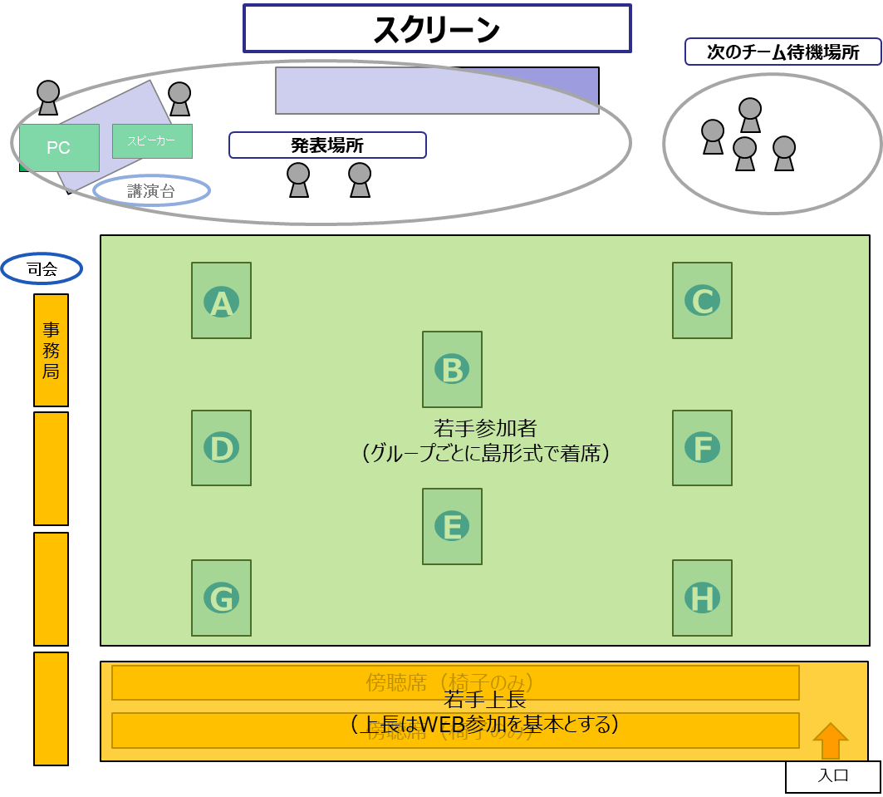
最終成果物（チーム）・活動報告会での発表について
◇最終成果物について
【発表日時】 2023年2月15日（水曜日）活動報告会にて
【発表時間】 １チーム 12分（入退場・発表準備込み）
【形式】形式は問いません（プレゼン形式・紙芝居・動画等）
※報告会がWEB開催になる可能性がありますので、
それも考慮して形式を検討してください
【提出いただく資料について】
提出物：①基本フォーマット ※全チーム必須
②チーム毎に作成した成果物（発表用の資料等）
提出期限：2023年2月8日（水曜日）17：00まで
※第５回で終わらなかった場合は、チーム毎にWEB会議・メールベースで期日までに完成させてください！
◇当日の発表
・会場のチームメンバーは全員ホールの前に出ます
・講演台にある発表用PCで資料を画面共有して発表開始（会場ではスクリーンにPC画面が映ります。WEB参加の方の画面には資料のみ見えている状態です）
・発表者はマイク使用です。
WEB参加者は声のみの出演、マイクスピーカーでホールに
届きます
・時間管理のベルを指標に発表

Slide 5
成果物作成進捗状況
○チーム：記入日○月○日時点
1回目
各チームの進捗状況を共有するためのものです
【準備】
①第5回に向けてどんな準備をしていますか？（実施した打合せやメールでのやりとりとその内容について）（必須）
②第5回当日の役割分担など決まった事はありますか？（進行係、資料作成係、情報検索係など）
③【相談したいこと】準備・当日の進め方など事務局に相談したい事はありますか？
④【おすすめ情報】まとめるにあたり、他のチームにもおすすめしたい情報・参考のサイト等はありますか？
例：12月1日にＷＥＢ打ち合わせを行って、テーマに沿って各自何を用意するか決めた。
今後、2回程度ＷＥＢ打ち合わせを行って、成果物の構成まで決める予定。
例：PCは田中が持参、資料作成係を担当
例：ホワイトボードがあるとまとめやすいと思うのですが、会場にはありますか？
例：無料イラストサイト：www.ac-illust.com/

Slide 6
成果物作成進捗状況
○チーム：記入日○月○日時点
２回目
１回目から進んだことを
ご記載ください
各チームの進捗状況を共有するためのものです
【準備】
①第5回に向けてどんな準備をしていますか？（実施した打合せやメールでのやりとりとその内容について）（必須）
②第5回当日の役割分担など決まった事はありますか？（進行係、資料作成係、情報検索係など）
③【相談したいこと】準備・当日の進め方など事務局に相談したい事はありますか？
④【おすすめ情報】まとめるにあたり、他のチームにもおすすめしたい情報・参考のサイト等はありますか？
例：12月1日にＷＥＢ打ち合わせを行って、テーマに沿って各自何を用意するか決めた。
今後、2回程度ＷＥＢ打ち合わせを行って、成果物の構成まで決める予定。
例：PCは田中が持参、資料作成係を担当
例：ホワイトボードがあるとまとめやすいと思うのですが、会場にはありますか？
例：無料イラストサイト：www.ac-illust.com/

